Slide 1
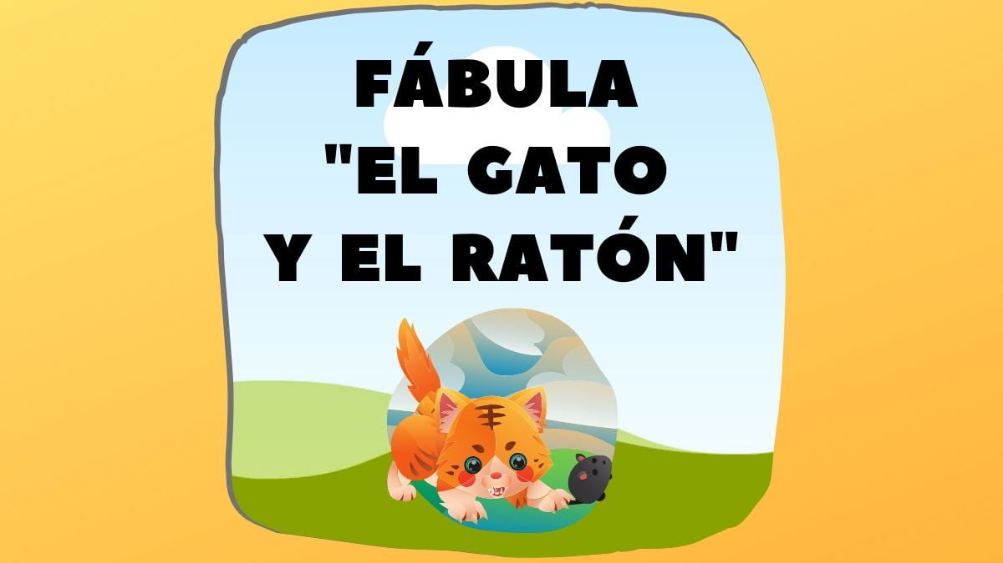
Trabajo Práctico Evaluado
Cursos:2dos A-B
Asignatura: Lenguaje y comunicación

Slide 2
Objetivo: Confeccionar un personaje de fábula.
Para desarrollar la actividad necesitaremos los siguientes materiales:
Materiales:
Goma eva.
Ojos locos.
Cono de confort: 4 en total (para confeccionar el cuerpo del gato y del ratón).
Lana, papel lustre o cartulina para confeccionar los bigotes y las orejas.
1 círculo hecho con goma eva para hacer la nariz.
Pegamento, tijeras, plumones.
Nota: considerar los materiales para la confección del gato y del ratón.

Slide 3
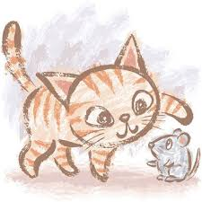
Instrucciones:
Escucha atentamente la fábula: ¨El gato y el ratón“
Luego confecciona uno de los personajes de esta fábula con material reciclado.
La actividad será guiada, desarrollada y evaluada durante la clase de Lenguaje.
1.- Reúne los materiales.
2.- Realiza la confección de la cara del gato o el ratón. Para ello corta un círculo.
3.- En el círculo, coloca los ojos locos, nariz, boca y bigotes del ratón o gato escogido.
4.- Pinta o forra el cono. Lo puedes forrar con papel lustre y puedes crear ropa para el personaje. Lo puedes pintar con témpera, crayones, lápiz de palo, etc.
5.- Pega las partes del cuerpo del ratón o el gato respectivamente.
6.- Saca una fotografía y envíala al classroom respectivo de lenguaje reemplazo, correspondiente a tu curso.

Slide 4



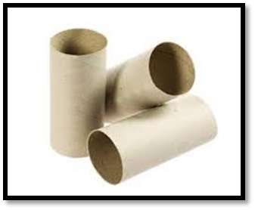
Confeccionemos el personaje de fábula: Gato
Orejas de gato
Ojos de gato también puedes utilizar ojos locos
Nariz de gato
Cuerpo del gato
Lo puedes tener previamente pintado.
(conos de confort)
Bigotes de Gato

Slide 5
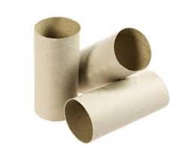


Confeccionemos el personaje de fábula: Ratón
Cuerpo del Ratón
Lo puedes tener previamente pintado
(conos de confort)
Ojos de ratón
Puedes también utilizar ojos locos
Nariz de ratón
Bigotes
Orejas
Debes tener a mano tijeras, pegamento y plumón

Slide 6
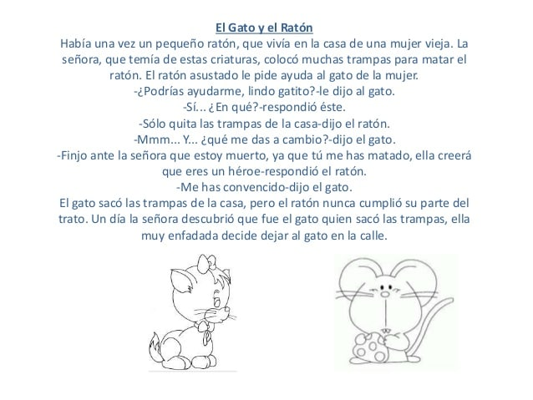

Slide 7
Pauta de evaluación
Indicadores | Puntaje Ideal | Puntaje Obtenido
1.-Identifica características de personajes de fábula: característica humana presentes en estos. | 5
2.- Crea un personajes de fábula con materiales solicitados: Gato o ratón. | 6
3.-Utiliiza de manera correcta los materiales. | 5
4.- Su trabajo se encuentra limpio y ordenado. | 5
5.- Sigue las instrucciones de la profesora. | 6
6.- Realiza el trabajo en el plazo indicado. | 6
Total | 33
Nota | 7.0

